Slide 1
Tam giác cân
Giáo viên: Nguyễn Thị Lê

Slide 2
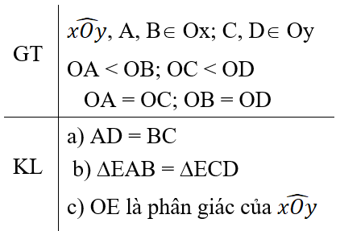







Bài 43/125 (SGK)
a) Xét ΔOBC và ΔODA có:
OA = OC (gt) , $\hat{O}$ chung ; OB = OD (gt)
=> ΔOBC = ΔODA (c-g-c)
=> AD = BC (2 cạnh tương ứng)
$$b) Ta có \hat{B}=\hat{D},\hat{A_{1}}=\hat{C_{1}}$$
($\hat{A_{1}}+\hat{A_{2}}=\hat{C_{1}}+\hat{C_{2}}={180}^{0})$
Vì OB = OD ; OA = OC
=> OB – OA = OD – OC Hay AB = CD
Xét ΔEAB và ΔECD có (cmtrên)
AB = CD (cmt)
=> ΔEAB = ΔECD (g-c-g)
c)Xét ΔOAE và ΔOCE có: OA = OC (gt) ; OE chung
2
1
AE = CE (2 cạnh tương ứng ΔEAB và ΔECB)
=> ΔOAE = ΔOCE (c-c-c)
1
2
= > (2 góc tương ứng) (1)
OE nằm giữa Ox, Oy (2)
Từ (1), (2)=> OE là tia phân giác

Slide 3
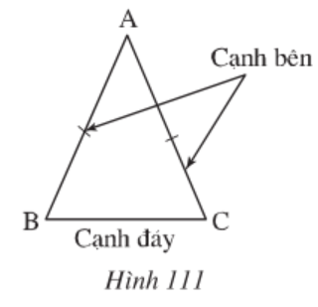
TAM GIÁC CÂN
Định nghĩa
Tam giác cân là tam giác có hai cạnh bằng nhau

Slide 4
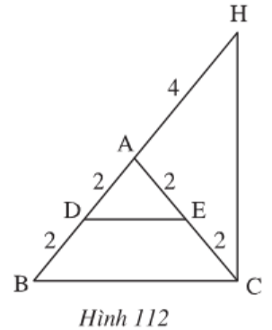
Giải
- Tam giác ABC cân tại A có các cạnh bên là AB, AC; cạnh đáy là BC; góc ở đáy là B và C, góc ở đỉnh là A
- Tam giác ADE cân tại A có các cạnh bên là AD, AE; cạnh đáy là DE; góc ở đáy là D và E, góc ở đỉnh là A
- Tam giác ACH cân tại A có các cạnh bên là AH, AC; cạnh đáy là HC; góc ở đáy là H và C, góc ở đỉnh là A

Slide 5
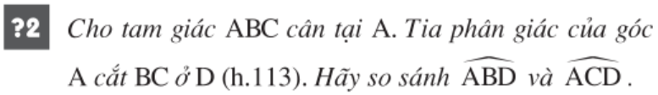
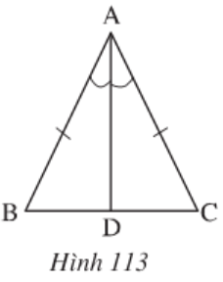


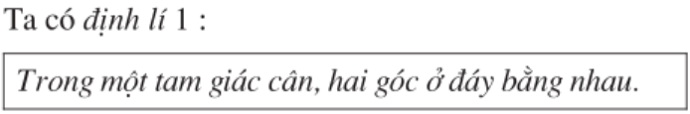
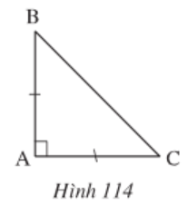
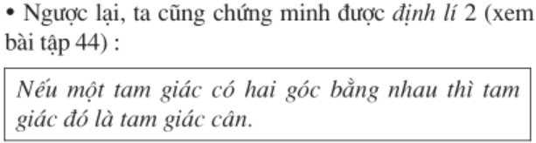
Xét ΔABD và ΔACD có:
AB = AC (gt); (AD phân giác)
AD chung
=> ΔABD = ΔACD (c-g-c)
=> (2 góc tương ứng).
Định nghĩa: Tam giác vuông cân là tam giác vuông có hai cạnh góc vuông bằng nhau (h.114)
ΔABC, = 90⁰, AB = AC
=> ΔABC là tam giác vuông cân tại A

Slide 6


Slide 7
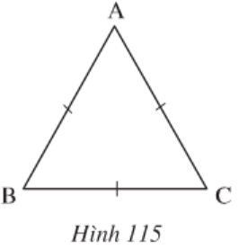
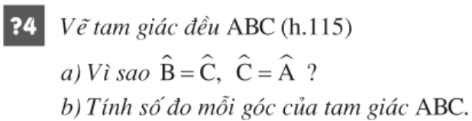

TAM GIÁC ĐỀU
Định nghĩa
Tam giác đều là tam giác có ba cạnh bằng nhau
a) ΔABC, AB = BC = CA
=>ABC là tam giác đều
$$b) \hat{A}=\hat{B}=\hat{C}={60}^{0}$$
Hệ quả
- Trong một tam giác đều, mỗi góc bằng ${60}^{0}$
- Nếu một tam giác có ba góc bằng nhau thì đó là tam giác đều
- Nếu một tam giác cân có một góc bằng ${60}^{0}$ thì tam giác đó là tam giác đều

Slide 8
BẢNG TẦN SỐ CÁC GIÁ TRỊ CỦA DẤU HIỆU
Giáo viên: Nguyễn Thị Lê

Slide 9
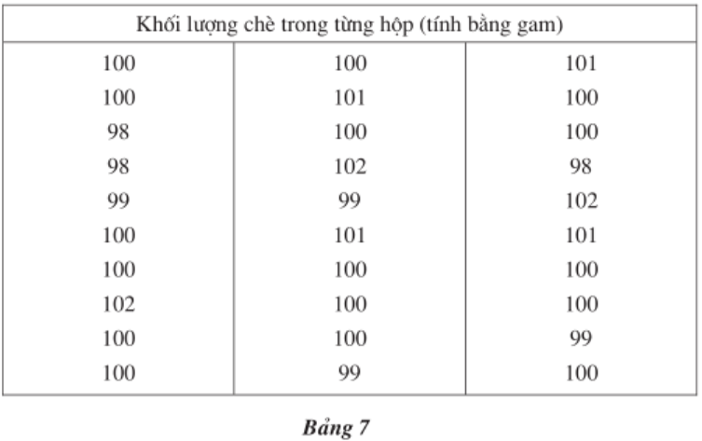
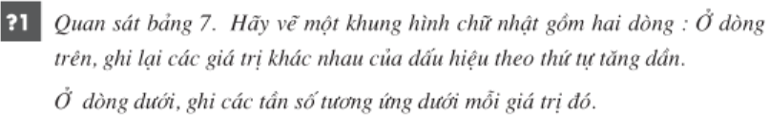
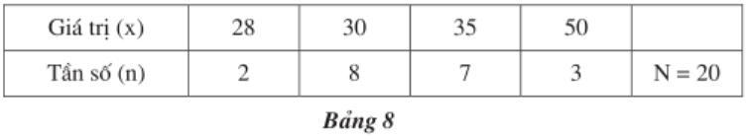
Lập bảng tần số
98 | 99 | 100 | 101 | 102
3 | 4 | 16 | 4 | 3
Bảng như thế gọi là Bảng phân phối thực nghiệm của dấu hiệu.
Tuy nhiên để cho tiện, từ nay trở đi ta gọi bảng đó là bảng “ tần số “
Ví dụ: Từ bảng 1 ta có bảng tần số sau (bảng 8)

Slide 10
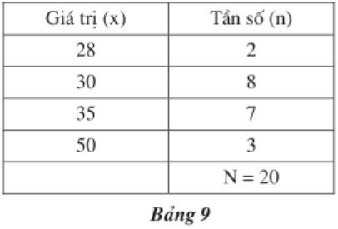
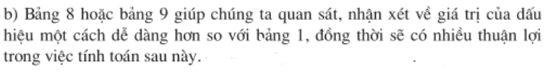
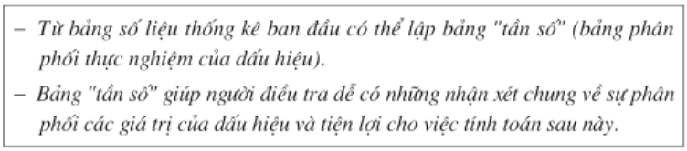
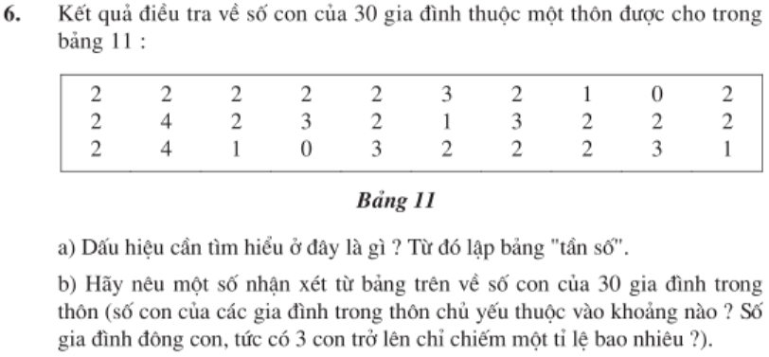
Chú ý:
Kết luận:
a) Dấu hiệu: Số con của mỗi gia đình
Bảng tần số:
Số con của mỗi gia đình (x) | 0 | 1 | 2 | 3 | 4
Tần số(n) | 2 | 4 | 17 | 5 | 2 | N= 30
b) Nhận xét:
- Số con của các gia đình trong thôn là từ 0 đến 4
- Số gia đình có 2 con chiếm tỉ lệ cao nhất.
- Số gia đình có từ 3 con trở lên chỉ chiếm xấp xỉ 23,3%

Slide 11
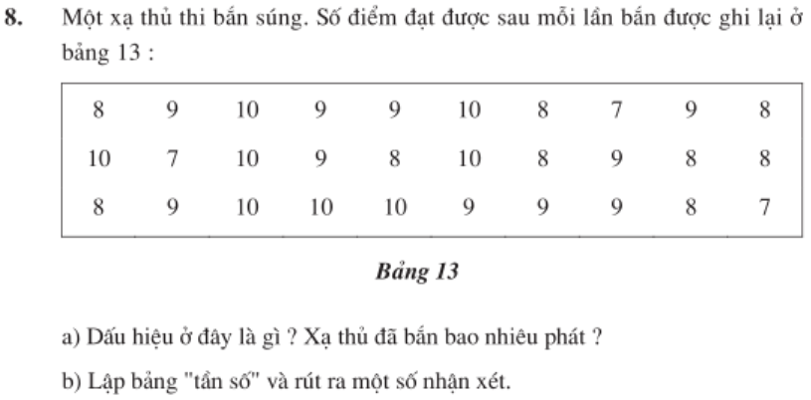
Giải
a. Dấu hiệu: Điểm số đạt đ­ược của mỗi lần bắn súng. Xạ thủ đã bắn 30 phát.
Giá trị(x) | 7 | 8 | 9 | 10
Tần số(n) | 3 | 9 | 10 | 8 | N=30
b. Bảng tần số:
Nhận xét: + Điểm số thấp nhất là 7
+ Điểm số cao nhất là 10
+ Số điểm 8 và 9 chiếm tỉ lệ cao

Slide 12
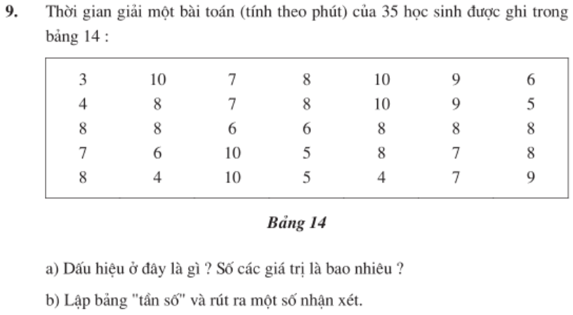
a. Dấu hiệu: Thời gian giải 1 bài toán của mỗi HS. Số các giá trị: 35
Giátrị(x) | 3 | 4 | 5 | 6 | 7 | 8 | 9 | 10
Tầnsố(n) | 1 | 3 | 3 | 4 | 5 | 11 | 3 | 5 | N=35
b. Bảng tần số:
Nhận xét:
+ Thời gian giải một bài toán nhanh nhất là 3 phút.
+ Thời gian giải một bài toán chậm nhất là 10 phút.
+ Số bạn giải bài toán từ 7 đến 10 phút chiểm tỉ lệ cao.

